Slide 1
1) Descrivere approfonditamente entrambi i data-set a disposizione tramite grafici, bullet points e individuazione delle KPI più rilevanti.

Slide 2
Analisi Descrittiva
Analisi Storici dei Dati
google_/_organic_Sessions: quasi il 70% delle sessioni
google_/_organic_Sessions: quasi il 70% delle Transassioni
Evoluzione nel Tempo: le transazioni e le sessioni salgono nel tempo
(direct) / (none): in sessioni è il 10% mentre in transassioni è il 15%
Stazionalità: Ogni anno c’è un componente di stazionalità
Ratio: Il KPI Sessioni/Transassioni ci mostra che «(direct) / (none)» arriva a a% e la variabile b% arriva al c%.
La immagine mostra che non c’è una relazione lineale tra le due variabile.
Histograma: le variabili in studio molte vendite di una o due unità e poche di grossi valori. Cioè le variabili non sono normali e per tanto non si può usare regressioni.
Possono essere modelate come Truncated Normal o Gamma

Slide 3
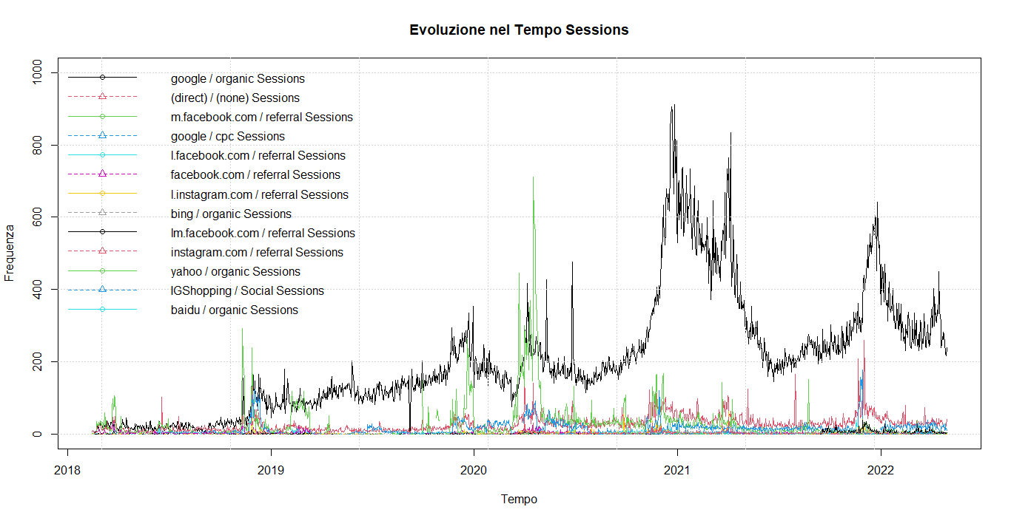
Variabile Sessioni

Slide 4
Variabile Sessioni
Google Organic Sessions è il mezzo principale con cui le persone cercano i salumi
Crescita nel tempo

Slide 5
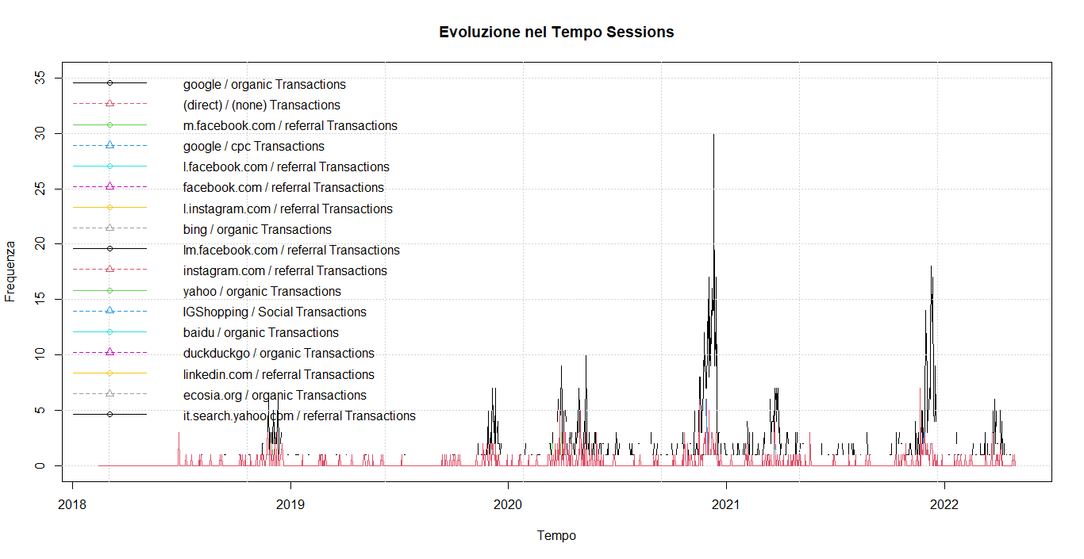
Variabile Transazioni

Slide 6
Variabile Transazioni
Google Organic è il mezzo principale con cui gli utenti acquistano i salumi
Direct / (none) arriva al secondo posto

Slide 7
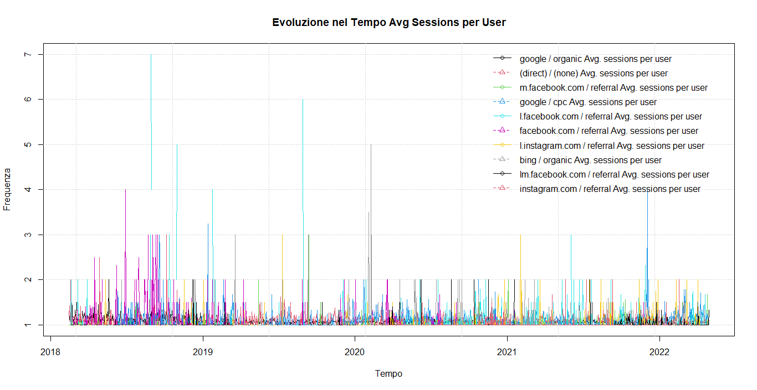
Variabili Avg Sessioni per Utenti

Slide 8
Variabili Avg Sessioni per Utenti
Il tempo medio che gli utenti usano per guardare i salumi è approssimativamente uguale per tutti i social media

Slide 9
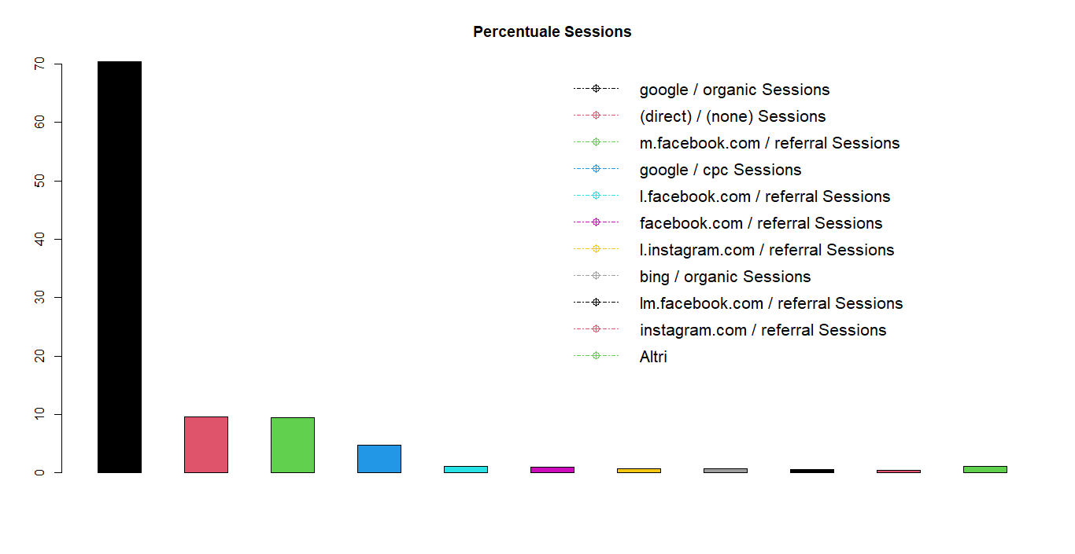
Percentuale Sessioni

Slide 10
Percentuale Sessioni
Google Organic rappresenta approssimativamente il 70% del traffico online del sito

Slide 11
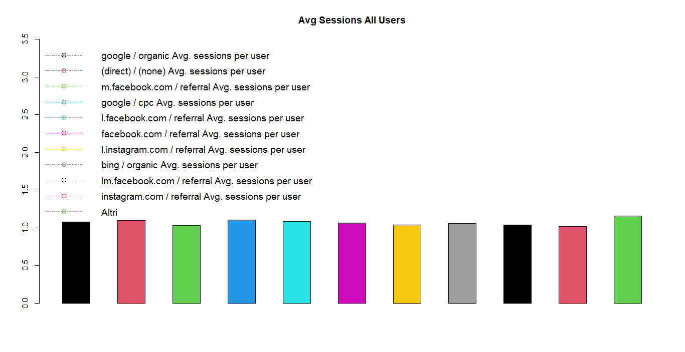
Avg Sessioni per Utenti (Tutti Utenti)

Slide 12
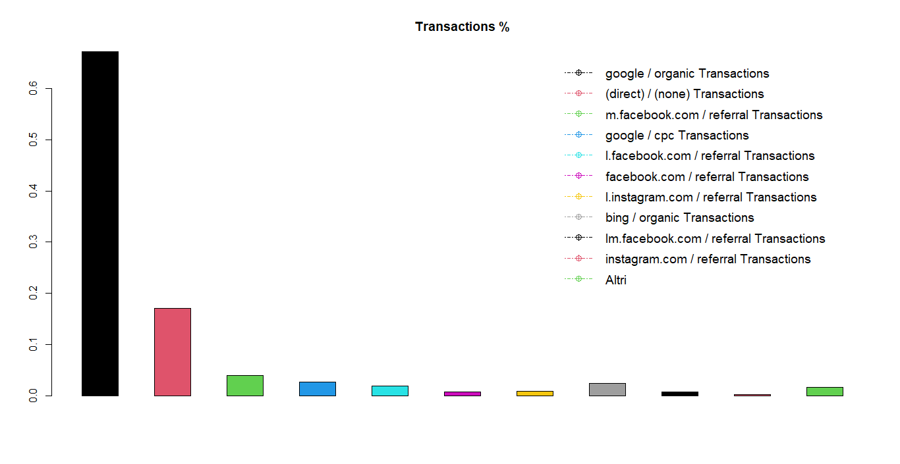
Transazioni %

Slide 13
Transazioni %
Google Organic: approssimativamente il 70% di tutte le transazioni
Direct / (none): approssimativamente 17%

Slide 14
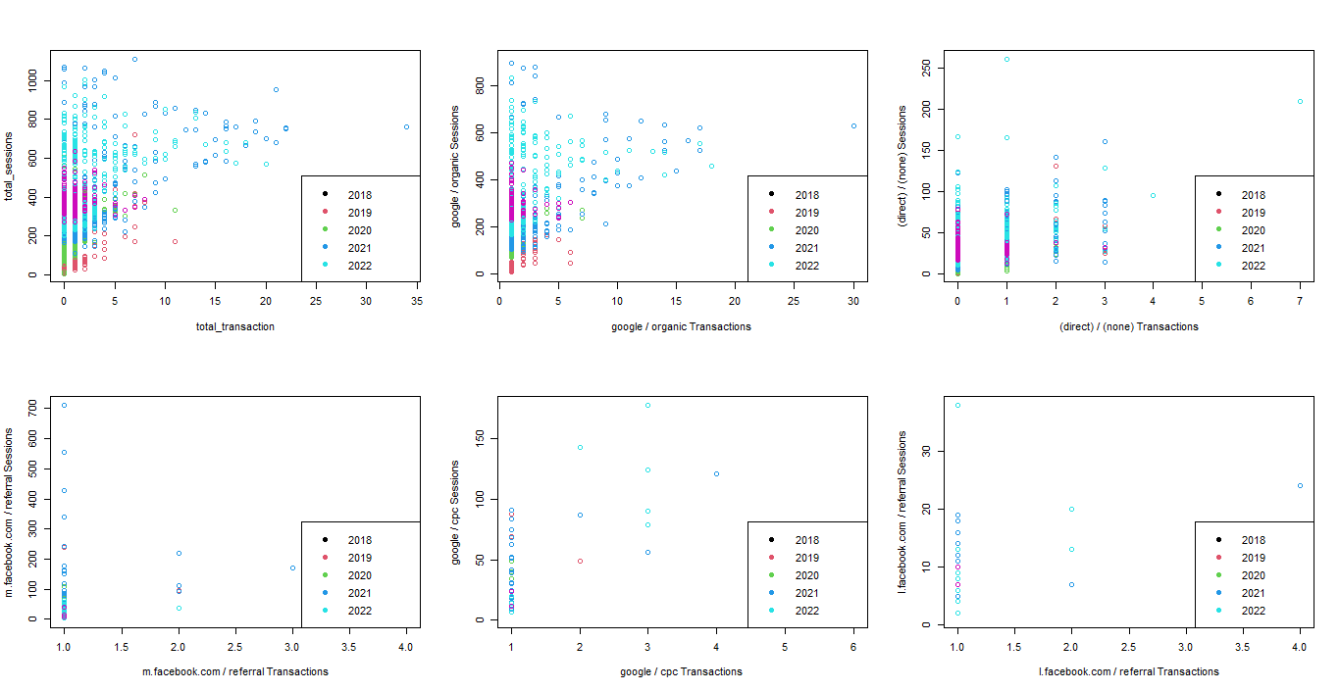
Scatter Plot Sessioni /Transazioni

Slide 15
Scatter Plot Sessioni /Transazioni
Nel corso del tempo c’è un aumento delle transazioni
Non c’è una distribuzione ellittica
Un tipo di distribuzione «Truncated Normal o Gamma»

Slide 16
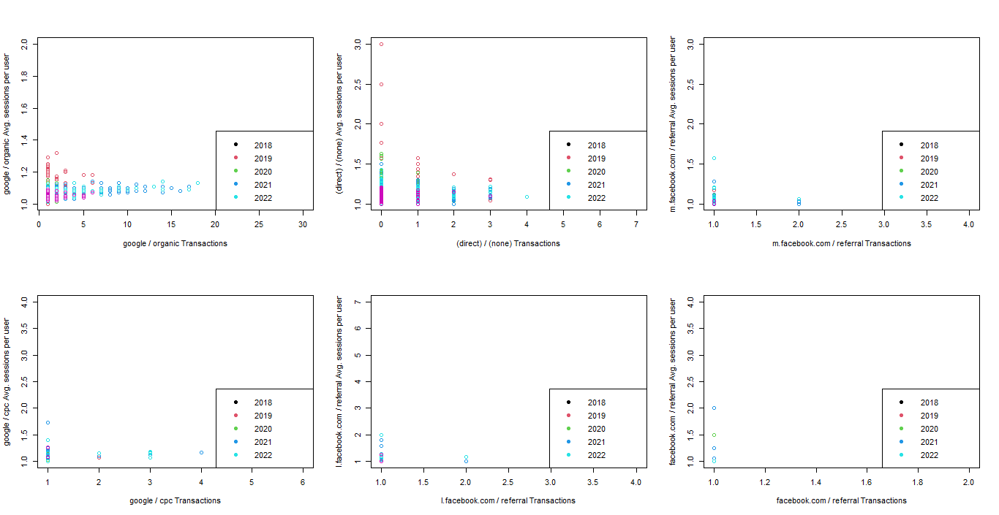
Scatter Plot Av Sessioni per User vs Transazioni

Slide 17
Scatter Plot Av Sessioni per User vs Transazioni
Nel corso del tempo c’è un aumento delle transazioni
Non c’è una distribuzione ellittica
Un tipo di distribuzione «Truncated Normal o Gamma»

Slide 18
2) Valutare l’incidenza delle opportune variabili sulla variabile Transazioni (o variabili alternative, giustificando la scelta), commentando i risultati ottenuti e facendo supposizioni sulle possibili cause.
L’obiettivo: è indicare quale delle due variabili spiega meglio Transaction:
Sessions
Avg Sessions per User

Slide 19
Obiettivo
Ipotesi 1: La variabile Sessions è il KPI che rappresenta meglio la variabile Transaction
Ipotesi 2: La variabile Avg Sessions per User è il KPI che rappresenta meglio la variabile Transaction

Slide 20
Risposte
Risposta facile: Correlazione
Risposta meno facile: Machine Learning

Slide 21
Risposta Facile
Correlazioni | Sessions VS Transaction | Avg Sessions per User VS Transaction
google / organic | 37,77% | 16,24%
(direct) / (none) | 42,43% | 7,45%
m.facebook.com / referral Sessions | 19,35% | -9,18%
google / cpc | 53,14% | 18,65%
l.facebook.com / referral | 36,21% | 6,58%
facebook.com / referral | 22,43% | -7,75%
Nelle variabili analizzate Sessions vi è una relazione lineale più forte

Slide 23
Machine Learning
Perché?
L’obiettivo è trovare la variabile che spiega meglio Transazioni.
Faremo alcuni modelli di Machine Learning per valutare l’efficienza di predizioni tra le due variabili. Dunque la scelta ricadrà sulla variabile che avrà avuto un valore maggiore di accuratezza.

Slide 24
Machine Learning
Decision Tree
Random Forest
Modello (Solo per Google Organic):
A) Transazioni = Sessioni + Month + Covid
B) Transazioni = Avg Sessioni per User + Month + Covid
Variabili: standarization

Slide 25
Covid Variabile
Permette includere i periodi con lockdown e restrizioni

Slide 26
Covid variabile
Per migliorare i modelli di machine learning ho fatto una variabile che misura le restrizioni a seguito del Covid.
Fonte: https://it.wikipedia.org/wiki/Gestione_della_pandemia_di_COVID-19_in_Italia

Slide 27
Modelli Risultati

Slide 28
Modelli Risultati
Risposta meno facile: Avg Sessions per User**
Questi modelli di machine learning hanno poca robustezza.
Leclassi sono sbilanciate.
Pertanto non è conveniente dire che un KPI (variabile) ha più accuratezza che l’altra.

Slide 29
Risposta 3
3. Individuare gli utenti ritenuti maggiormente profittevoli, argomentando tale scelta.

Slide 30
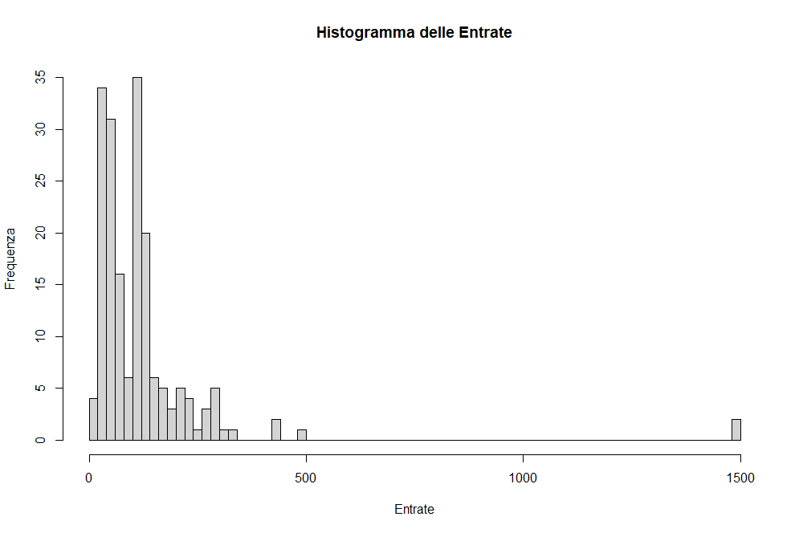
Istogramma delle Entrate

Slide 31
Istogramma delle Entrate
Istogramma Totale variabile Entrate

Slide 32
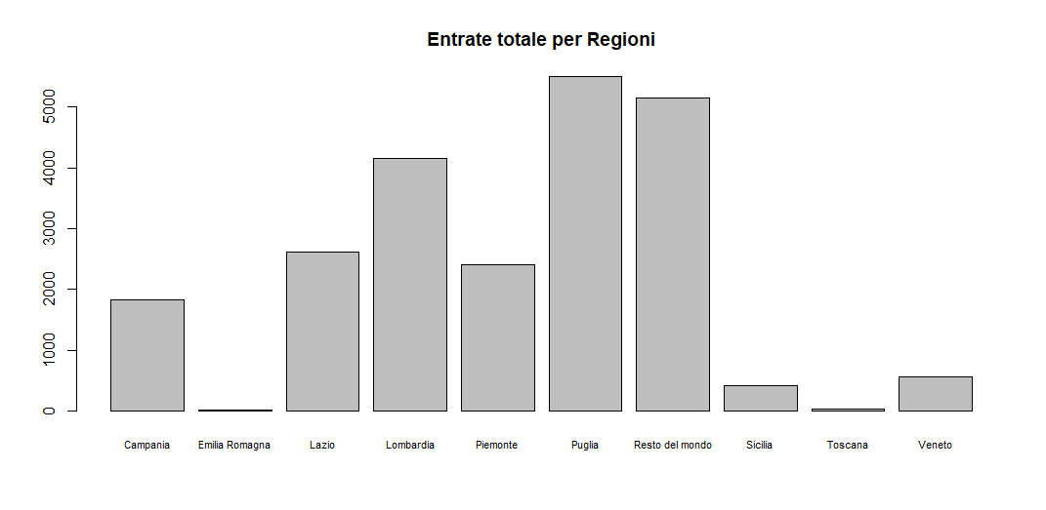
Entrate per Regione

Slide 33
Entrate per Regione
Lombardia, Puglia e Resto del Mondo sono le aree geografiche che più spendono

Slide 34
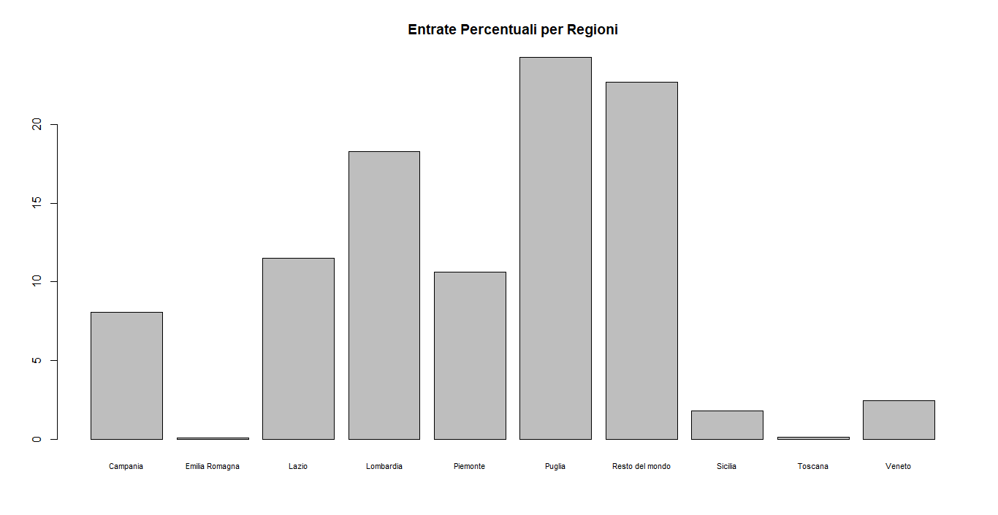
Entrate Percentuale

Slide 35
Entrate Percentuale
Lombardia, Puglia e Resto del Mondo hanno un peso globale sopra il 60%

Slide 36
Utenti Maggiormente Profittevoli

Slide 37
Utenti Maggiormente Profittevoli
I clienti che si trovano nel 25% che spendono di più vanno da 130 a 1489.8

Slide 38
4. Proporre azioni pubblicitarie basate sulle informazioni estratte.

Slide 39
4. Proporre azioni pubblicitarie basate sulle informazioni estratte.
Classificare i clienti tenendo conto i quartili da quali che meno acquistano a quelli che più acquistano.
Esempio:
Una promozione per i clienti cha vanno dal 0% al 25% che meno acquistano.
Una promozione per i clienti cha vanno dal 25% al 50% che meno acquistano.
Una promozione per i clienti cha vanno dal 25% al 50% che più acquistano.
Una promozione per i clienti cha vanno dal 0% al 25% che più acquistano.

Slide 40
4. Proporre azioni pubblicitarie basate sulle informazioni estratte.
Usare tecniche di clustering per aggruppare i clienti più simili
Le promozioni dipendendo delle Entrate, Numero di Transazioni, Numero di Sezioni e la Regione geografica (non ho fatto questo per mancanza di tempo)

Slide 41
5. Elencare serie di variabili e/o informazioni che sarebbe interessante avere per approfondire

Slide 42
5. Elencare serie di variabili e/o informazioni che sarebbe interessante avere per approfondire
Avere accesso a più KPI
Tasso di cambio
Stagionalità
Leggere di più sul mercato dei salumi
Fare una ricerca con più profondità

Slide 43
5. Elencare serie di variabili e/o informazioni che sarebbe interessante avere per approfondire
Usare più tecniche di machine learning
Usare la statistica bayesiana

